Slide 1
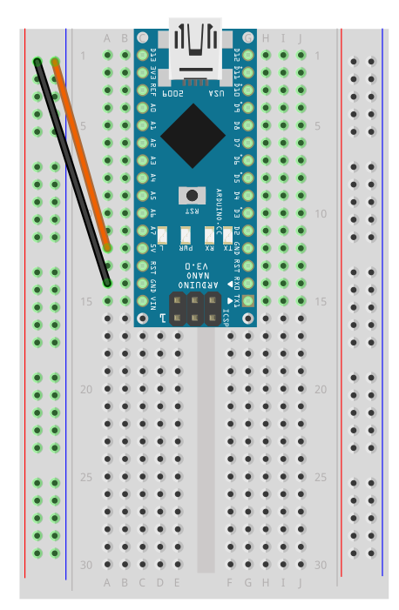

Erreur fatale 1 : inverser les pôles + et -
Ici le pôle positif (+) et pôle négatif (-) sont inversés! C’est une erreur fatale qui risque de détruire tous les composants!

Slide 2
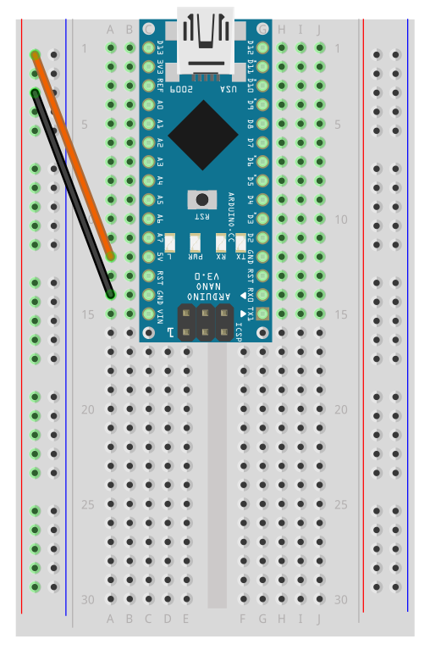
Erreur fatale 2 : court circuit
Ici le pôle positif (+) et pôle négatif (-) sont branchés ensemble! C’est une erreur fatale qui risque de détruire votre prise USB

Slide 3
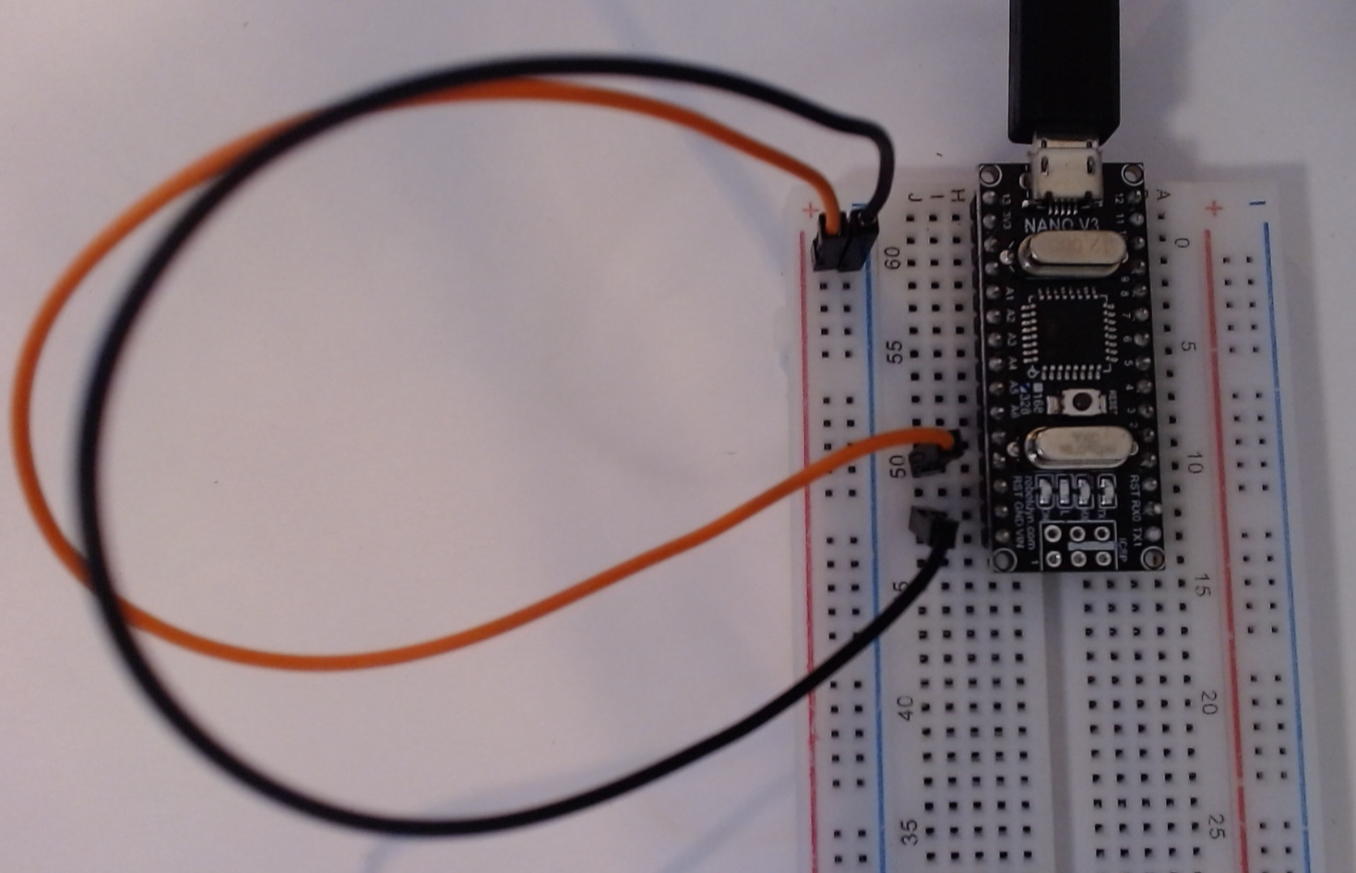

En cas d’erreur fatale
Si jamais la petite lumière verte s’éteint malgré que la prise USB est branchée à votre ordinateur, débranchez immédiatement le câble USB. Vérifiez que vous n’avez pas commis une erreur fatale!
La petite lumière verte sur la carte devrait s’allumer quand vous branchez le câble USB. Si ce n’est pas le cas, débranchez immédiatement le câble USB et vérifiez que vous n’avez pas commis une erreur fatale!

